Slide 1
第七章 醇、酚、醚
醇、酚、醚可看成是水分子中的氢原子被烃基所取代的产物，属烃的含氧衍生物。
通式：R-OH 脂肪醇；Ar-R-OH 芳香醇；
Ar-OH 酚；
R-O-R` 脂肪醚、Ar-O-Ar 芳醚。
如果硫化氢分子中的氢原子被烃基取代，则得到硫醇、硫酚、硫醚。R-SH、 Ar-SH、 R-S-R`

Slide 2
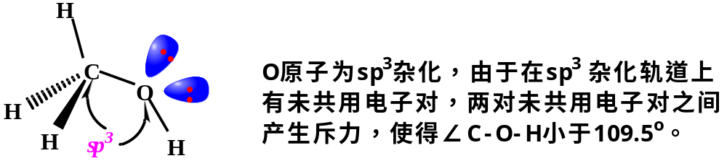
第一节 醇
醇可以看成是烃分子中的氢原子被羟基（OH）取代后生成的衍生物（R-OH）。
一、醇的结构、分类和命名
1 、醇的结构

Slide 3
2、醇的分类
a. 根据羟基所连碳原子种类分为：
一级醇（伯醇）、二级醇（仲醇）、三级醇（叔醇）。
b. 根据分子中烃基的类别分为：
脂肪醇、脂环醇和芳香醇（芳环侧链有羟基的化合物）。
c. 根据分子中所含羟基的数目分为：
一元醇、二元醇和多元醇。
两个羟基连在同一碳上的化合物不稳定，这种结构会自发失水，故同碳二醇不存在。另外，烯醇是不稳定的，容易互变成为比较稳定的醛和酮。

Slide 4
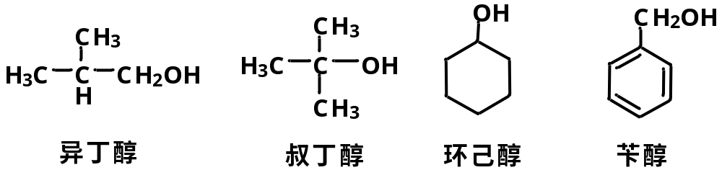
3、醇的命名
a. 俗名 如乙醇俗称酒精，丙三醇称为甘油等。
b. 简单的一元醇用普通命名法命名。
c. 系统命名法
结构比较复杂的醇，采用系统命名法。选择含有羟基碳的最长碳链为主链，以羟基的位置最小编号，称为某醇。

Slide 5
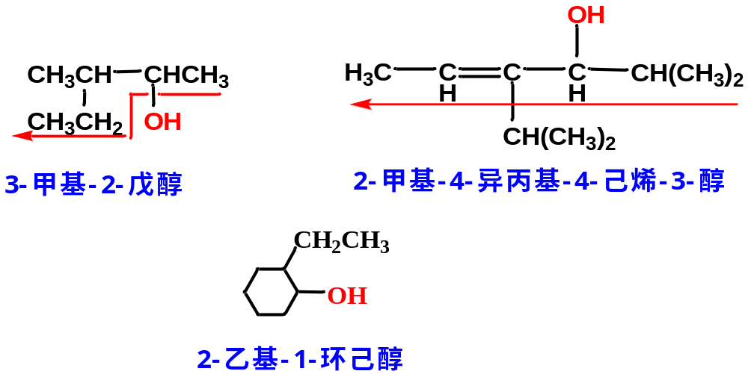
选长链——含羟基碳； 编位次——羟基始。

Slide 6
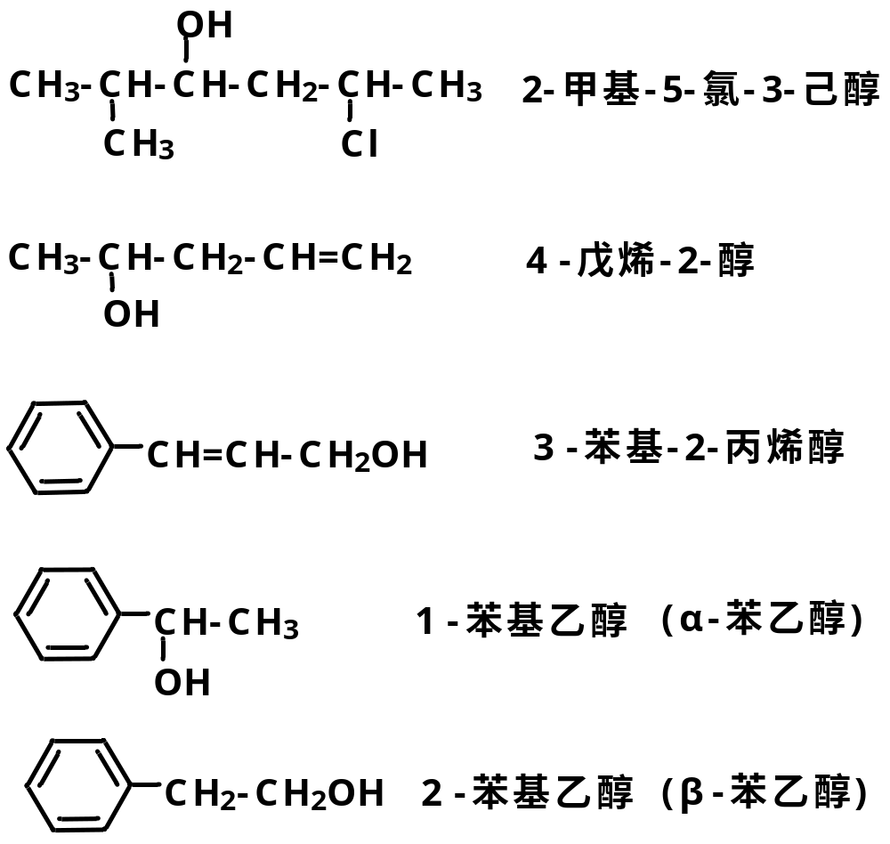

Slide 7
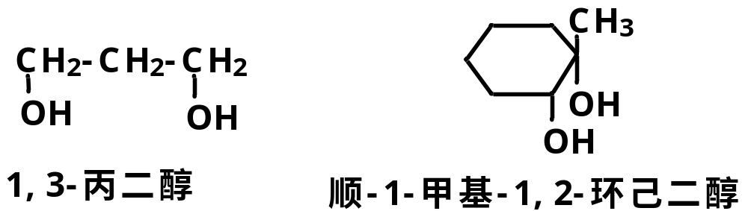
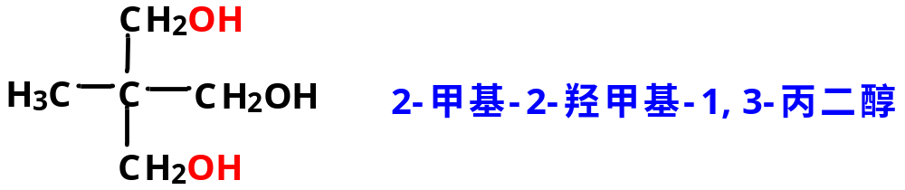
多元醇的命名，要选择含-OH尽可能多的碳链为主链，羟基的位次要标明。

Slide 8
二、醇的物理性质
1、沸点
a. 比相应的烷烃的沸点高100-120 ℃（形成分子间氢键的原因）, 如乙烷的沸点为-88.6 ℃，而乙醇的沸点为78.3℃。
b. 比分子量相近的烷烃的沸点高, 如乙烷(分子量为30)的沸点为-88.6 ℃,甲醇(分子量32)的沸点为64.9 ℃。
c. 含支链的醇比直链醇的沸点低，如正丁醇（117.3）、异丁醇（108.4）、叔丁醇（88.2）。

Slide 9
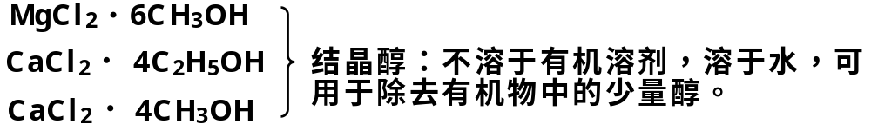
2、溶解度
a. 甲、乙、丙醇与水以任意比混溶（与水形成氢键的原因）；
b. C₄以上则随着碳链的增长溶解度减小（烃基增大，其遮蔽作用增大，阻碍了醇羟基与水形成氢键）；
c. 分子中羟基越多，在水中的溶解度越大，沸点越高。如乙二醇（bp=197 ℃）、丙三醇（bp=290 ℃）可与水混溶。
3、结晶醇的形成
低级醇能和一些无机盐（MgCl₂、CaCl₂、CuSO₄等）作用形成结晶醇，亦称醇化物。
如：

Slide 10
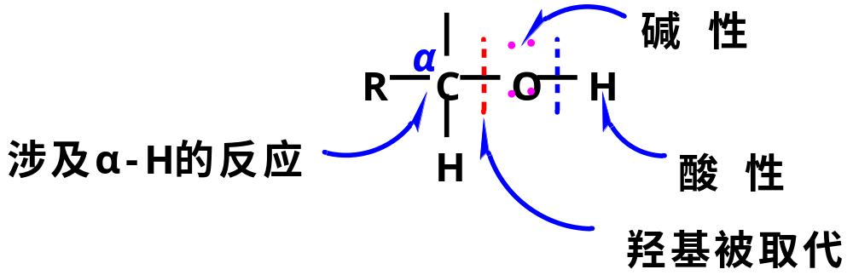
三、醇的化学性质
分子中的C—O键和O—H键都是极性键，因而醇分子中有两个反应中心。 又由于受C—O键极性的影响，使得α—H具有一定的活性，所以醇的反应都发生在这三个部位上。

Slide 11
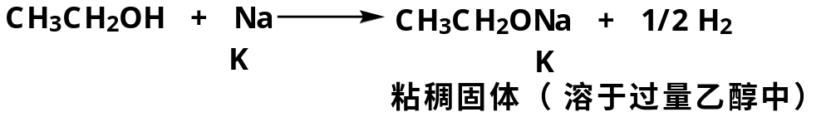
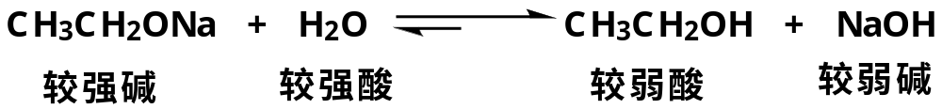
1、与活泼金属的反应
Na与醇的反应比与水的反应缓慢的多，反应所生成的热量不足以使氢气自燃，故常利用醇与Na的反应销毁残余的金属钠，而不发生燃烧和爆炸。
CH₃CH₂O⁻ 的碱性比OH⁻强，所以醇钠极易水解。
醇的反应活性： CH₃OH > 伯醇（乙醇） > 仲醇 > 叔醇
pKa： 15.09 15.93 > 19

Slide 12
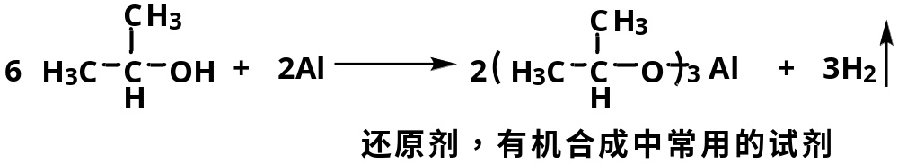
羟基的氢原子活性取决于O—H键的断裂难易程度。叔醇羟基的氧受到三个供电子基团（R）的影响，使氧原子上的电子云密度较高，氢原子和氧原子结合得也较牢。而伯醇羟基的氧原子只受到一个供电子基团（R）的影响，使氧原子上的电子云密度较低，O—H的氢受到的束缚较小，所以易被取代。
醇钠(RONa)是有机合成中常用的碱性试剂。醇钠的用途：
1. 醇钠在有机合成中用作碱性试剂，其碱性比NaOH还强。
2. 醇钠也常作分子中引入烷氧基（RO-）的亲核试剂。
醇还可与其它活泼金属反应：如Mg，Al，生成醇镁、醇铝。

Slide 13
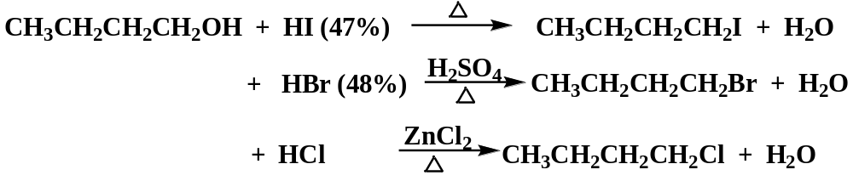
2、与氢卤酸反应（制卤代烃的重要方法）
1） 反应速度与氢卤酸的活性和醇的结构有关。
HX的反应活性： HI > HBr > HCl
醇的活性次序： 烯丙式醇 > 叔醇 > 仲醇 > 伯醇 > CH₃OH

Slide 14
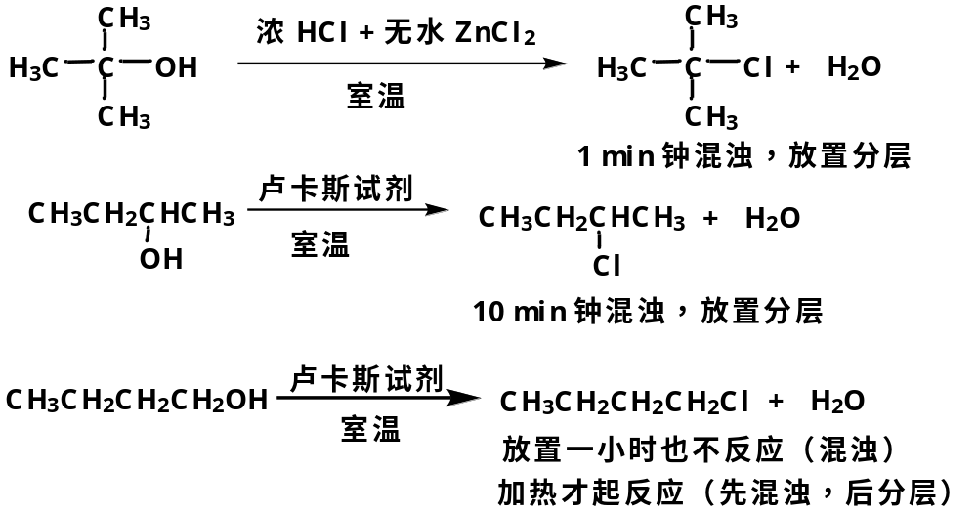
醇与卢卡斯（Lucas）试剂（浓盐酸和无水氯化锌）的反应：
Lucas试剂可用于区别伯、仲、叔醇，但一般仅适用于3-6个碳原子的醇。原因： 1-2个碳的产物（卤代烷）的沸点低，易挥发。大于6个碳的醇（苄醇除外）不溶于卢卡斯试剂，易混淆实验现象。

Slide 15
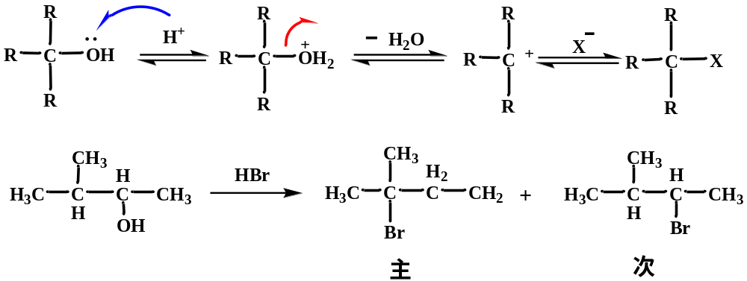
2） 醇与HX的反应为亲核取代反应，伯醇为S_{N}2历程，叔醇、烯丙醇为S_{N}1历程，仲醇多为 S_{N}1历程。
A. S_{N}1： 烯丙醇、苄醇、叔醇、仲醇。
这是因为按S_{N}1机理进行反应时，可能发生分子重排的结果。

Slide 16
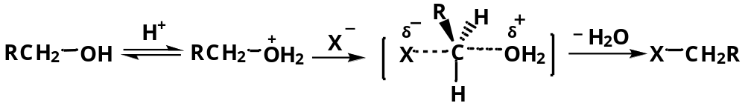
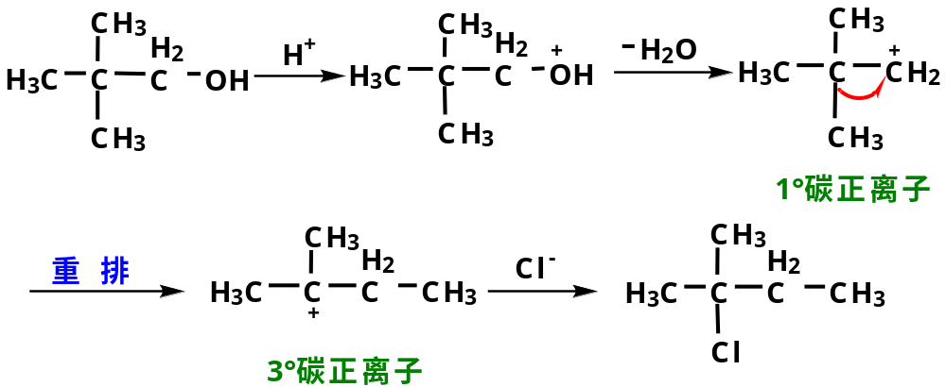
B. S_{N}2：大多数伯醇，且没有重排反应。
β位上有支链的伯醇、仲醇与HX的反应常有重排产物生成。
这是因为空间位阻较大，不利于按S_{N}2历程进行反应。若按S_{N}1历程进行反应，虽然生成的中间体是稳定性很小的伯碳正离子，反应速率较慢，但因伯碳正离子可重排为稳定的叔碳正离子，故得到的是重排产物。

Slide 17
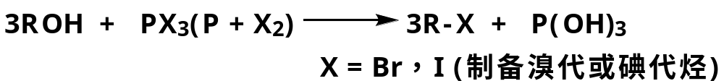
3、与卤化磷和亚硫酰氯反应

Slide 18
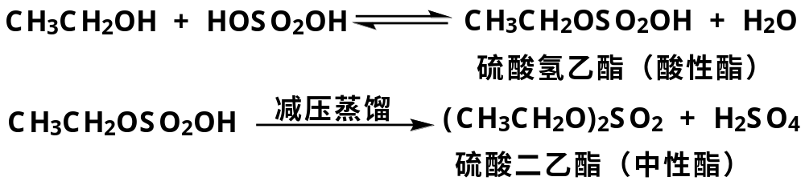
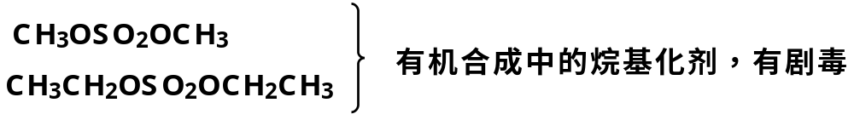
4. 与酸反应（成酯反应）
（1）与无机酸反应
醇与含氧无机酸硫酸、硝酸、磷酸反应生成无机酸酯。
高级醇的硫酸酯是常用的合成洗涤剂之一。如 C₁₂H₂₅OSO₂ONa（十二烷基磺酸钠）。

Slide 19
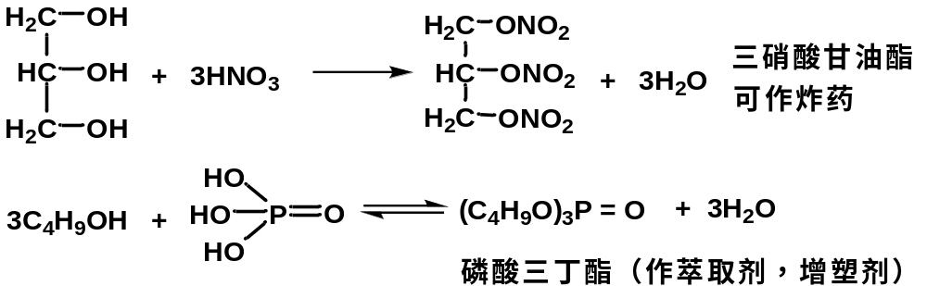
（2）与有机酸反应

Slide 20
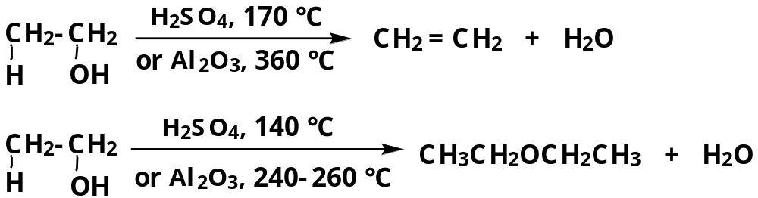
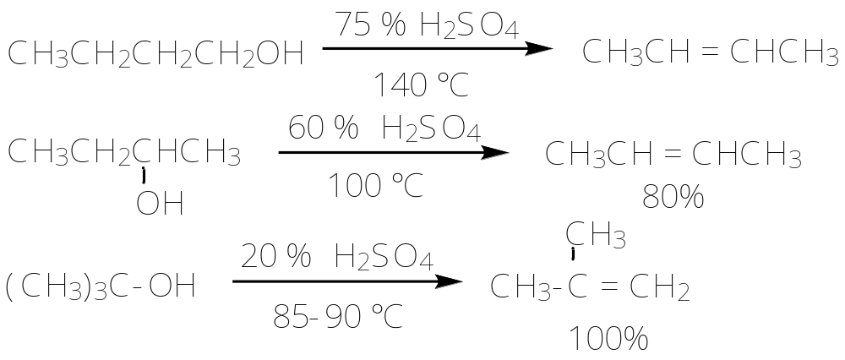
5、脱水反应
醇与催化剂共热即发生脱水反应，随反应条件而异可发生分子内或分子间的脱水反应。
醇的脱水反应活性： 3º R-OH > 2º R-OH > 1º R-OH

Slide 21
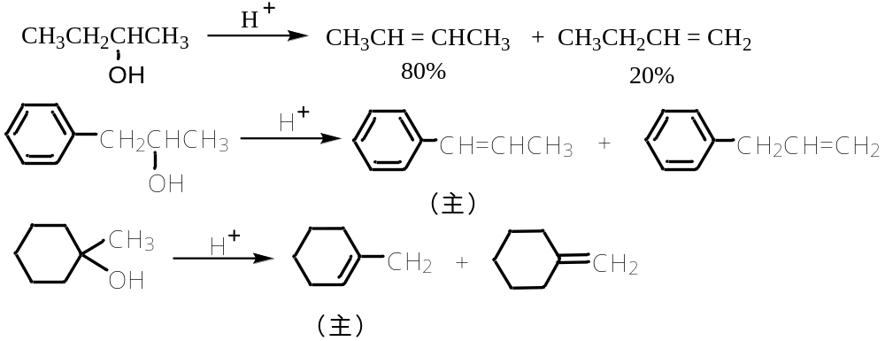
醇脱水反应的特点：
a. 主要生成札依采夫烯，例如：

Slide 22
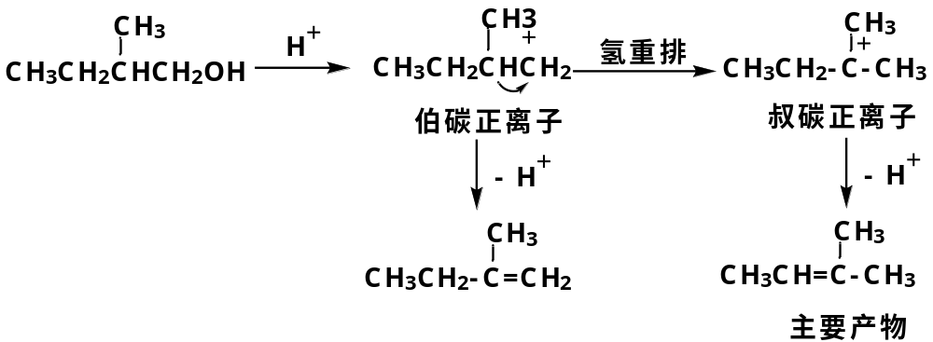
b. 用硫酸催化脱水时，有重排产物生成，遵循E1机理。

Slide 23
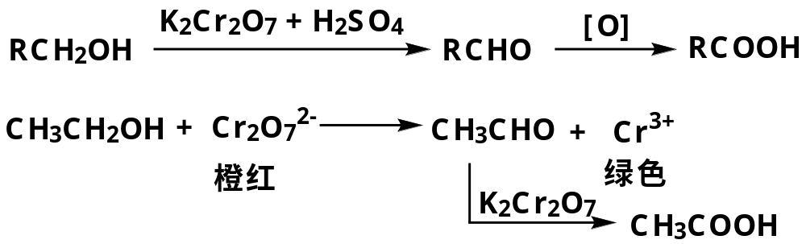
6、氧化和脱氢
（1）氧化
伯醇、仲醇分子中的α-H原子，由于受羟基的影响易被氧化。
常用的氧化剂：
氧化产物：A. 伯醇被氧化为羧酸
此反应可用于检查醇的含量，例如，检查司机是否酒后驾车的分析仪就是根据此反应原理设计的。在100ml血液中如含有超过80mg乙醇（最大允许量）时，呼出的气体所含的乙醇即可使仪器得出正反应。（若用酸性KMnO₄，只要有痕迹量的乙醇存在，溶液颜色即从紫色变为无色，故仪器中不用KMnO₄）。

Slide 24
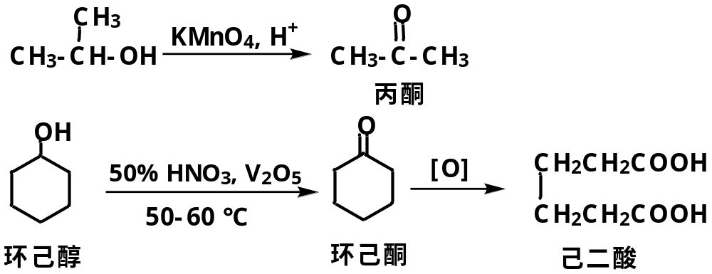
B. 仲醇一般被氧化为酮。脂环醇可继续氧化为二元酸。
叔醇一般难氧化，在剧烈条件下氧化则碳链断裂生成小分子氧化物。

Slide 25
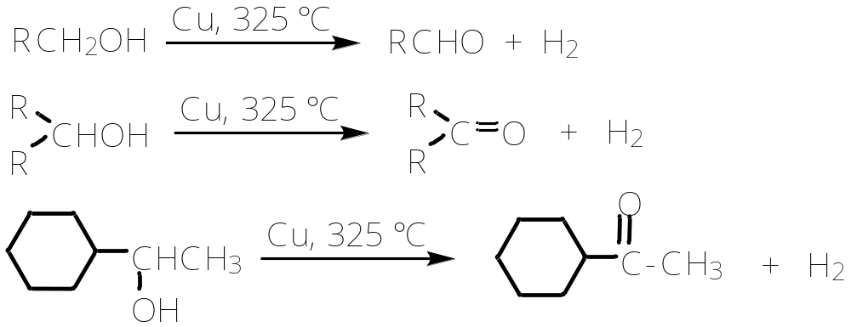
（2）脱氢
伯、仲醇的蒸气在高温下通过催化活性铜时发生脱氢反应，生成醛和酮。

Slide 26
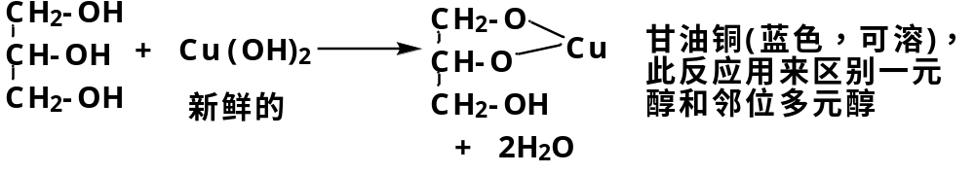
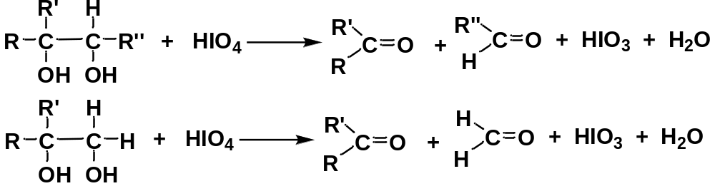
四、多元醇的反应
1、螯合物的生成
2、与高碘酸H₅IO₆ （HIO₄）反应
邻位二醇与高碘酸在温和条件下进行氧化反应，具有羟基的两个碳原子的C—C键断裂而生成醛、酮、羧酸等产物。
这个反应是定量进行的，可用来定量测定1，2-二醇的含量（非邻二醇无此反应 ）。

Slide 27
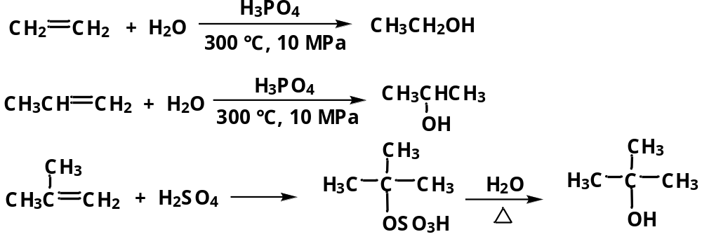
五、醇的制备
1、烯烃的水合

Slide 28
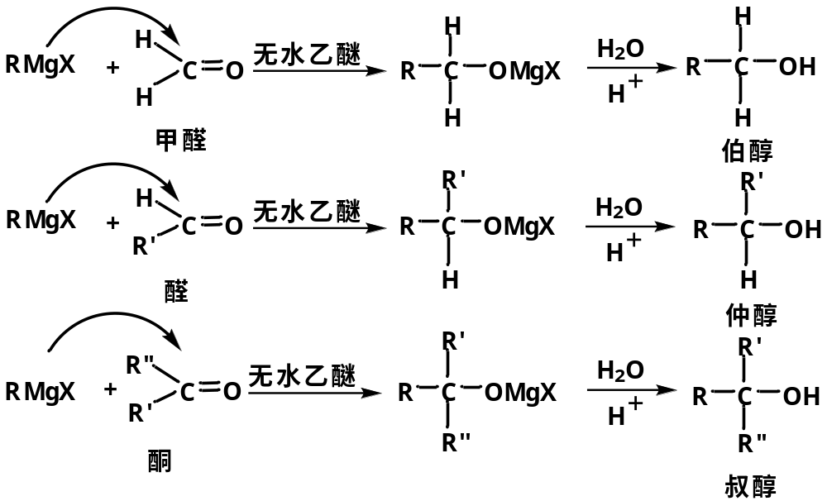
2、由醛、酮制备
（1）醛、酮与格氏试剂反应
用格氏试剂与醛酮作用，可制得伯、仲、叔醇。
注意：1°反应的第一步要绝对无水，因此两步一定要分开。
2°制格氏试剂的底物应无易与格氏试剂反应的基团。

Slide 29
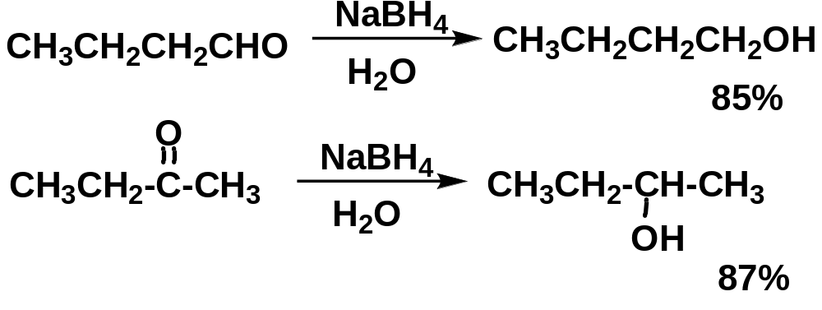
（2）醛、酮的还原
醛、酮分子中的羰基用还原剂（NaBH₄，LiAlH₄）还原或催化加氢可还原为醇。
不饱和醛、酮还原时，若要保存双键，则应选用特定还原剂。如： NaBH₄，LiAlH₄。

Slide 30
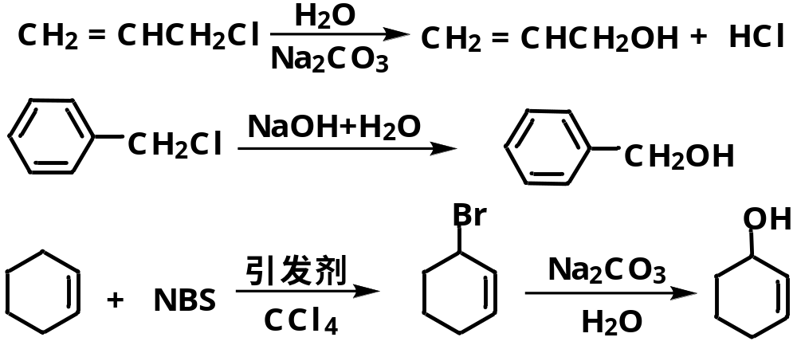
3、由卤代烃水解
此法只适用于相应的卤代烃比醇容易得到的情况。

Slide 31
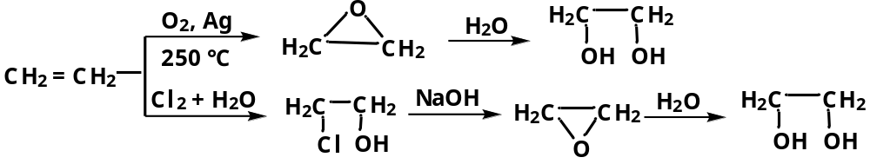
六、重要的醇
1、甲醇
有毒性，甲醇蒸气与眼接触可引起失明，误服10 ml失明，30 ml致死。
2、乙二醇制法
乙二醇是合成纤维“涤纶”等高分子化合物的重要原料，又是常用的高沸点溶剂。乙二醇可与环氧乙烷作用生成聚乙二醇。聚乙二醇工业上用途很广，可用作乳化剂、软化剂、表面活化剂等。

Slide 32
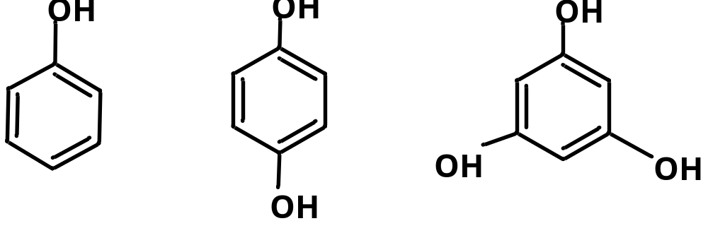
第二节 酚
一、酚的分类和命名
1、分类
根据所连接芳环的不同，可分为苯酚，萘酚，蒽酚等；
按分子中羟基的数目可分为一元酚，二元酚，以及多元酚。

Slide 33
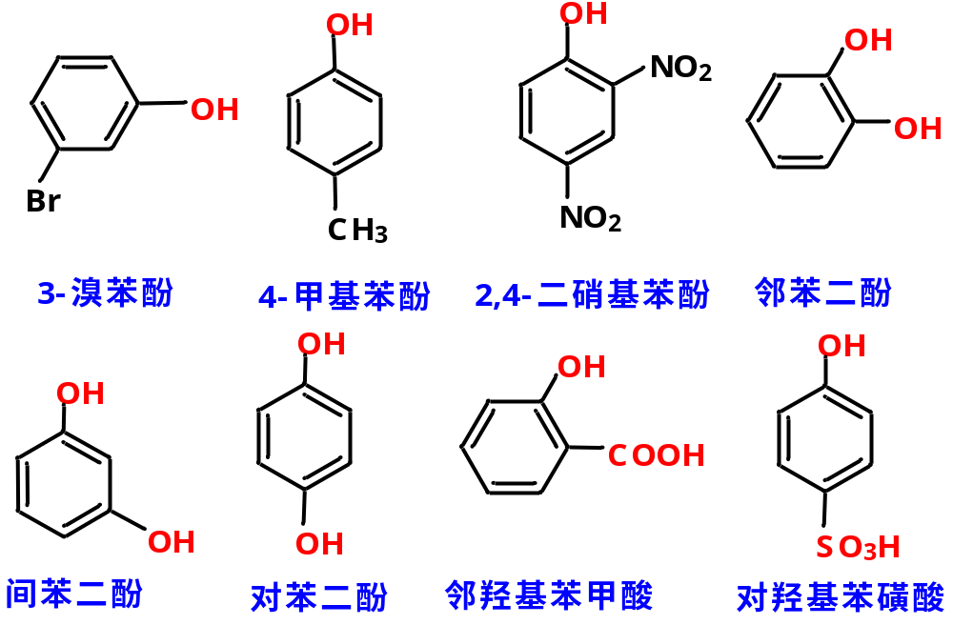
2、命名
一般以苯酚为母体命名，再加上其他取代基的名称和位次。若芳环上有羧基、磺酸基等时，按取代基优先次序规则把羟基看作是取代基来命名。

Slide 34
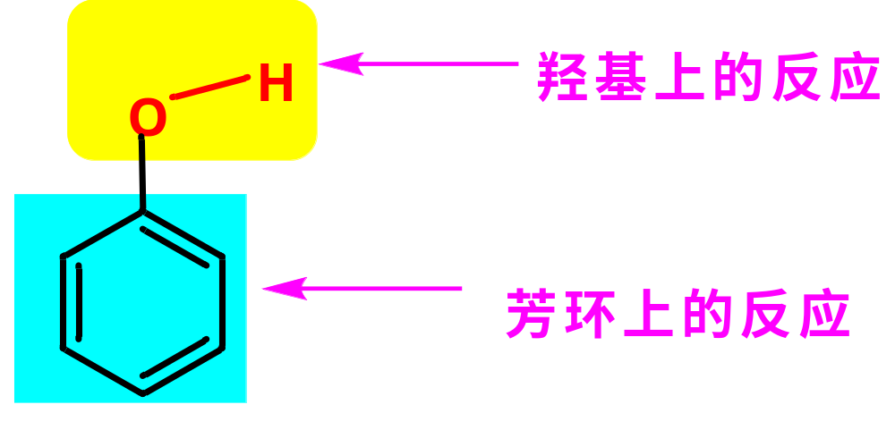
二、 酚的化学性质
酚的化学性质与醇相似，但由于-OH所连的碳原子为sp²杂化，且羟基氧上的孤电子对与苯环共轭。因此，酚的性质既表现在羟基和苯环上，又受到二者的相互影响。

Slide 35
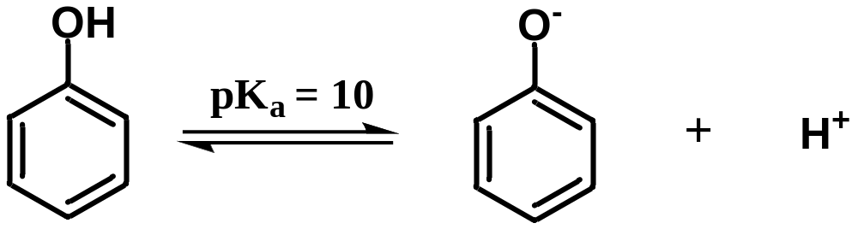
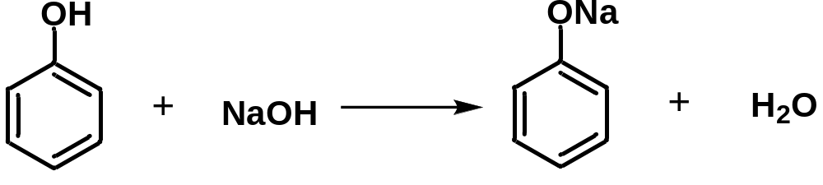
1、酚羟基的反应
(1) 酸性
酚羟基上的氧原子的孤电子对可与苯环的大Π键产生p-π共轭，从而使O-H被削弱，导致酸性增加。酸性强于水，与NaOH作用发生中和反应。

Slide 36
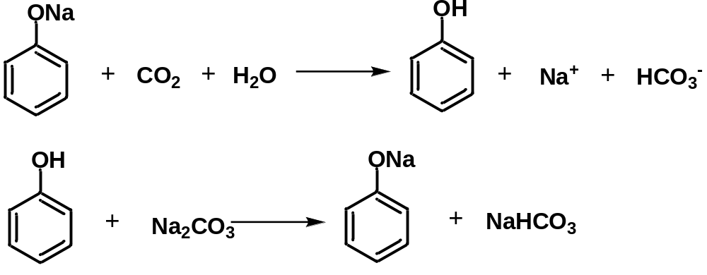
1º 苯酚在碱溶液中的溶解度大于水中。
2º 由于H₂CO₃的pK_{a1}=6.37; pK_{a2}=10.25。因此，在酚钠溶液中通入CO₂可使苯酚游离出来，但苯酚可与Na₂CO₃作用生成酚钠。

Slide 37
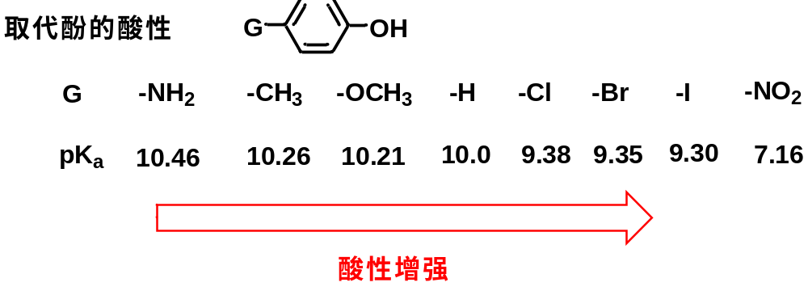
当苯环上连有吸电子基团时，酚的酸性增强；连有供电子基团时，酚的酸性减弱。

Slide 38
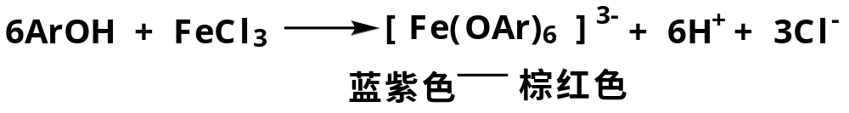
(2) 与FeCl₃的显色反应
酚能与FeCl₃溶液发生显色反应，大多数酚能起此反应，不同的酚显示出不同的颜色，故此反应可用来鉴定酚。
与FeCl₃的显色反应并不限于酚，具有烯醇式结构的脂肪族化合物也有此反应。

Slide 39
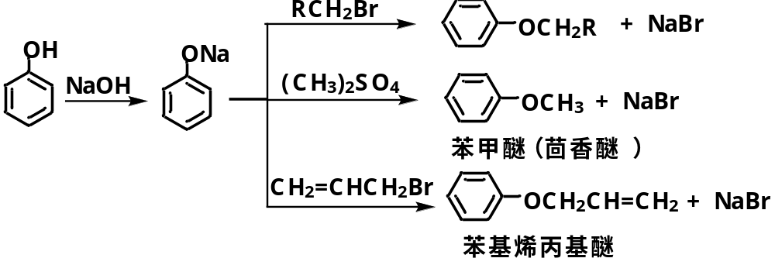
讲到这里！！！(3) 酚醚的生成
酚不能分子间脱水成醚，酚醚一般是由酚在碱性溶液中与烃基化试剂作用生成。
在有机合成上常利用生成酚醚的方法来保护酚羟基。

Slide 40
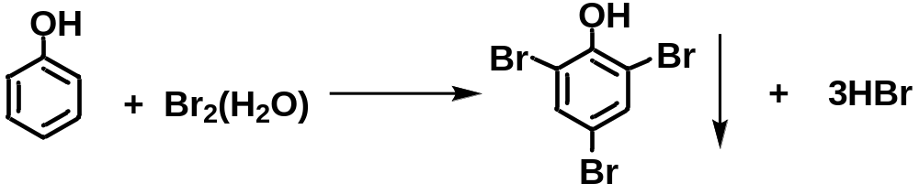
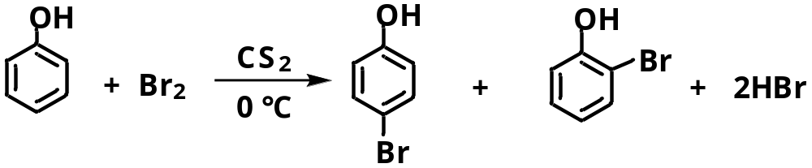
2、芳环上的亲电取代反应
羟基是强的邻对位定位基，由于羟基与苯环的P-π共轭，使苯环上的电子云密度增加，亲电取代反应容易进行。
（1）卤代反应
苯酚与溴水在常温下可立即反应生成2，4，6-三溴苯酚白色沉淀。
如需要制取一溴代苯酚，则反应要在非极性溶剂（CS₂，CCl₄）和低温下进行。

Slide 41
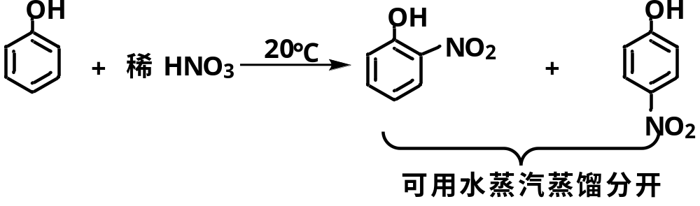
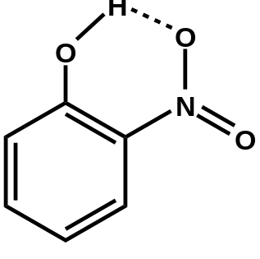
（2）硝化
苯酚比苯易硝化，在室温下即可与稀硝酸反应。
邻硝基苯酚易形成分子内氢键而成螯环，这样就削弱了分子内的引力；而对硝基苯酚不能形成分子内氢键，但能形成分子间氢键而缔合。因此邻硝基苯酚的沸点和在水中的溶解度比其异构体低得多，故可随水蒸气蒸馏出来。

Slide 42
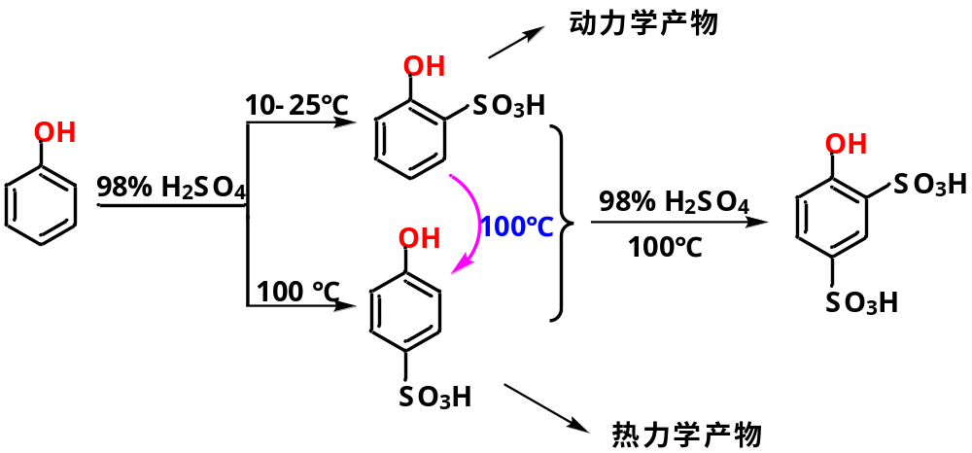
（3）磺化

Slide 43
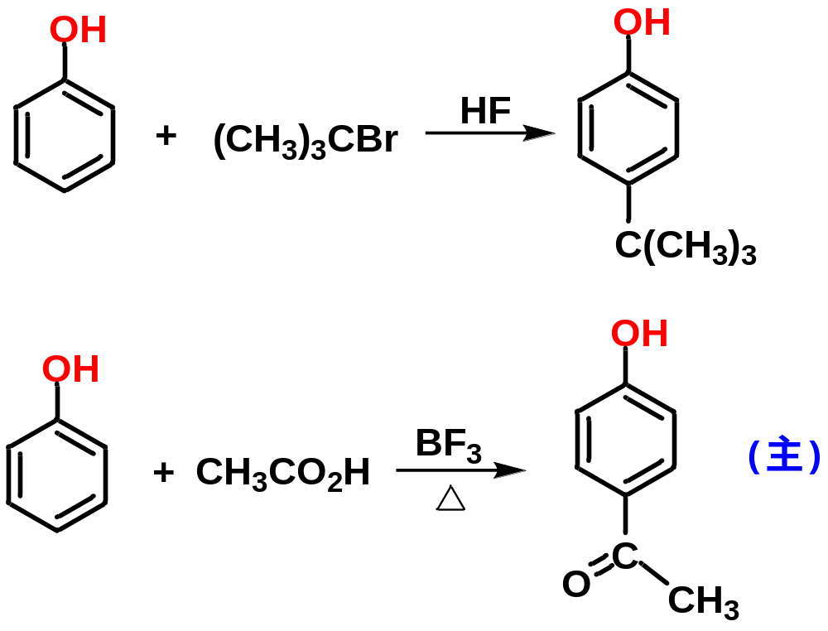
（4）付-克反应
酚进行付-克反应不能用AlCl₃作催化剂，因为AlCl₃能与酚形成络合物而失去活性：ArOH+AlCl₃==ArOAlCl₂+HCl。一般可用其它路易斯酸H₃PO₄、H₂SO₄、HF、BF₃、ZnCl₂等

Slide 44
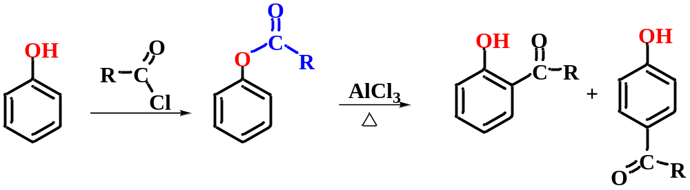
酚酯的形成及Fries重排
酚直接酯化较困难，一般与酸酐或酰卤反应得到酚酯。
酚酯是用于制备酚酮的原料，其反应称为费瑞斯重排，需在路易斯酸催化下进行。高温下产物以邻位为主，较低温度下产物以对位为主。

Slide 45


Slide 46

3、氧化反应
酚易被氧化为醌等氧化物，氧化物的颜色随着氧化程度的深化而逐渐加深，由无色而呈粉红色、红色以致深褐色。

Slide 47

邻、对位的二元酚或氨基酚即使用弱氧化剂也能被氧化
对苯二酚是常用的显影剂；酚易被氧化的性质常用来作为抗氧剂和除氧剂。

Slide 48

对苯醌可做为亲双烯体发生Diels—Alder反应

Slide 49

第三节 醚
一、醚的结构，分类和命名
1、结构

Slide 50

2、分类

Slide 51


3、命名
1º 简单醚在“醚”字前面写出两个烃基的名称。例如，乙醚、二苯醚等。
2º 混醚 是将小基排前大基排后；芳基在前烃基在后，称为某基某基醚。
3º 结构复杂的醚用系统命名法命名。把醚看成是烃的烷氧衍生物，取较长的烃基做母体

Slide 52


4º 环醚
环氧化合物

Slide 53

大环多醚

Slide 54

二、醚的化学性质
醚是一类不活泼的化合物，对碱、氧化剂、还原剂都十分稳定。醚在常温下与金属Na不起反应，可以用金属Na来干燥。醚的稳定性仅次于烷烃。但其稳定性是相对的，由于醚键（C-O-C）的存在，它又可以发生一些特有的反应。
1、烊盐的生成
醚的氧原子上有未共用电子对，能接受强酸中的H⁺ 而生成烊盐。
烊盐是一种弱碱强酸盐，仅在浓酸中才稳定，遇水很快分解为原来的醚。利用此性质可以将醚从烷烃或卤代烃中分离出来。

Slide 55


醚还可以和路易斯酸（如BF₃、AlCl₃、RMgX）等生成烊盐。
烊盐的生成使醚分子中C-O键变弱，因此在酸性试剂作用下，醚键会断裂。
2、醚链的断裂
在较高温度下，强酸能使醚键断裂，使醚键断裂最有效的试剂是浓的氢碘酸（HI）。

Slide 56


醚键断裂时往往是较小的烃基生成碘代烷
芳香混醚与浓HI作用时，总是断裂烷氧键，生成酚和碘代烷。

Slide 57


3、过氧化物的生成
醚长期与空气接触下，会慢慢生成不易挥发的过氧化物。
过氧化物不稳定，加热时易分解而发生爆炸，因此，醚类应尽量避免暴露在空气中，一般应放在棕色玻璃瓶中，避光保存。
蒸馏放置过久的乙醚时，要先检验是否有过氧化物存在，且不要蒸干。
检验方法：硫酸亚铁和硫氰化钾混合液与醚振摇，有过氧化物则显红色。

Slide 58

除去过氧化物的方法：
（1）加入还原剂5%的FeSO₄于醚中振摇后蒸馏。
（2）贮藏时在醚中加入少许金属钠。
四、醚的制备
1、醇脱水
此法只适用于制简单醚，且限于伯醇，仲醇产量低，叔醇在酸性条件下主要生成烯烃。

Slide 59


2、威廉姆逊合成法（A.W.Williamson）
威廉姆逊合成法是制备混合醚的一种好方法。是由卤代烃与醇钠或酚钠作用而得。
威廉姆逊合成法中只能选用伯卤代烷与醇钠为原料。因为醇钠即是亲核试剂，又是强碱，仲、叔卤代烷（特别是叔卤代烷）在强碱条件下主要发生消除反应而生成烯烃。

Slide 60


Slide 61
五、 重要的醚
环氧乙烷是最简单的环醚，是一个很重要的有机合成中间体。故给予重点讨论。
1、物理性质
沸点11 ℃，无色有毒气体，易液化，与水混溶，溶于乙醇、乙醚等有机溶剂。一般贮存于钢瓶中。
2、化学性质
环氧乙烷化学性质活泼，在酸或碱催化下能与多种试剂反应，形成一系列重要工业原料。

Slide 62

A. 在酸催化下，环氧乙烷可与水、醇、卤化氢等含活泼氢的化合物反应，生成双官能团化合物。
这些产物同时有醇和醚的性质，是很好的溶剂，常称溶纤素，广泛用于纤维素酯和油漆工业。

Slide 63


B. 在碱催化下，环氧乙烷可与RO⁻，NH₃，RMgX等反应生成相应的开环化合物。

Slide 64


C. 环氧乙烷与RMgX反应 ，是制备增加两个碳原子的伯醇的重要方法。

Slide 65


D. 不对称的三元环醚的开环反应存在着一个取向问题，一般情况是：酸催化条件下亲核试剂进攻取代较多的碳原子；碱催化条件下亲核试剂进攻取代较少的碳原子。

Slide 66


3. 大环多醚（冠醚）

Slide 67


Slide 68


Slide 69


Slide 70

第四节 硫醇和硫醚
一、制备
硫醇和硫醚结构上与醇和醚相似。硫原子取代氧原子。官能团—SH(巯基)。

Slide 71

二、性质
硫醇的弱酸性：酸性强于醇，可与NaOH作用
利用这一性质，可以除去石油产品中的硫醇。
硫醇还可与重金属离子：Hg²⁺、Cu²⁺、Ag⁺、Pb²⁺等形成不溶性的硫醇盐，作为重金属的解毒剂。

Slide 72

硫醇的氧化：
在温和的条件下氧化得二硫化物,具有二硫键的化合物在生物体内极为普遍。
在强烈氧化条件下，得到磺酸类化合物。
硫醇的分解：氢解和热解两种，用于脱硫。
氢解：H₂，CoMnO₄
340℃-400℃
RH + H₂S
R-SH
热解：340℃-400℃
烯烃 + H₂S

Slide 73


硫醚的C-S键较弱，反应活性大于醇。
硫醚的氧化：生成亚砜和砜类。
二甲亚砜的溶解能力和穿透能力极强，在实验室中应避免与人体皮肤接触。
锍盐的生成：
分解反应：
H₂,CoMoO₄
>350℃
2CH₃CH₃ + H₂S
CH₃CH₂SCH₂CH₃
400℃
2CH₂=CH₂ + H₂S

Slide 74
      本章小结
1 掌握醇、酚、醚的命名；
2 了解醇、酚、醚的结构与性质特点；
3 熟练掌握醇、酚、醚的主要化学性质：
⑴ 掌握伯/仲/叔醇的鉴别方法：卢卡斯试剂；
⑵ 酚的鉴别:①溴的水溶液-白色沉淀；
②FeCl₃显色-烯醇式结构化合物；
⑶ 芳环上的取代反应：羟基使芳环活化，因此酚比苯更易进行取代反应-卤化、硝化、磺化等，且生成多元取代物；
⑷ 醇的脱水反应活性：分子内/分子间脱水。

Slide 75
作业：P137——第七章
1 （1、3、5、7、9）
2（2、4、6、8、10）
3（1、3、5）
4（1、3、5、7、9）
5、6、7、8

